Slide 1

45-3
These materials are by the Kongki Ka Project and are made available to you under the terms of the Creative Commons Attribution ShareAlike license 4.0.
You have permission to share and redistribute these materials in any format and to make reasonable revisions and adaptations of this translation, provided that:
You include the above licence and source information.
If you redistribute these materials or create derivatives, you must distribute your contributions under the same license as the original.
Nepali text is from Nepali Holy Bible: Easy-to-Read Version
All rights reserved.
© 2004 Bible League International

Slide 2
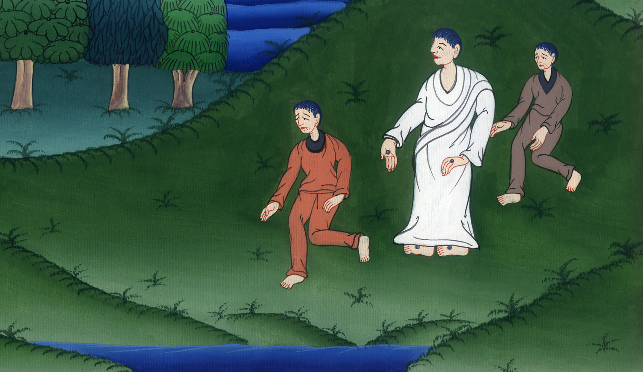
येशू इम्‍माउसको बाटोमा
लूका 24:13-35
This work is licensed under a Creative Commons Attribution-ShareAlike 4.0 International License

Slide 3
येशू इम्‍माउसको बाटोमा
लूका 24:13-35

Slide 4
येशू इम्‍माउसको बाटोमा
लूका 24:13-35
This work is licensed under a Creative Commons Attribution-ShareAlike 4.0 International License

Slide 5
लूका 24:13 त्यसै दिन येशूका दुइजना चेलाहरू इम्माउस नाउँ गरेको शहर गइरहेका थिए। यो ठाउँ यरूशलेमदेखि प्राय:साढे तीन कोश टाढा पर्थ्यो।

Slide 6
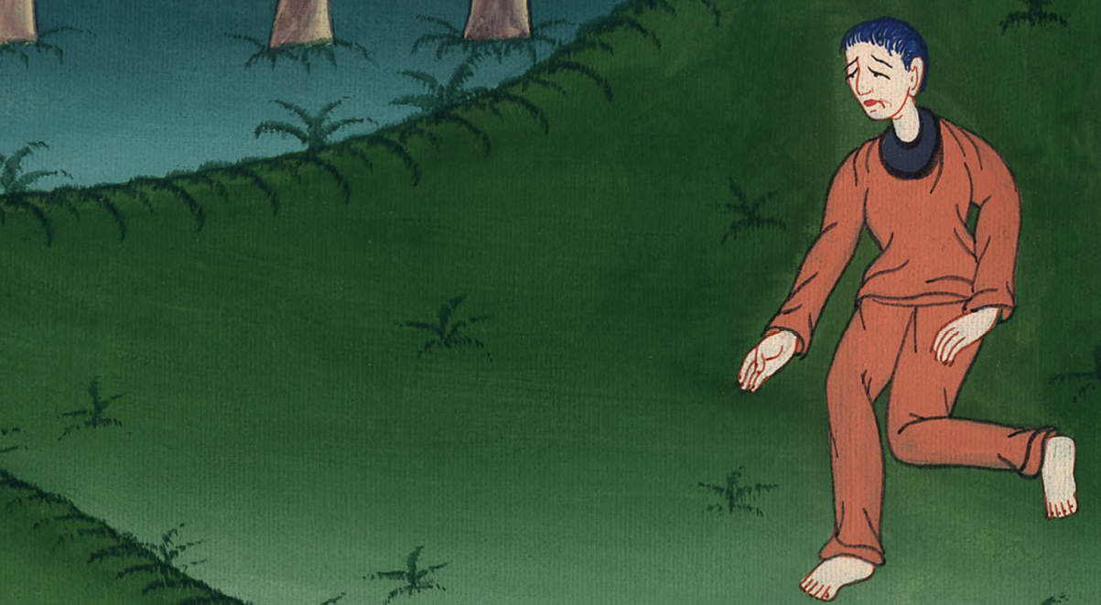
लूका 24:13

Slide 7
14 तिनीहरूले घटेका ती सब घटनाहरू बारे कुरा गरिरहेका थिए।

Slide 8
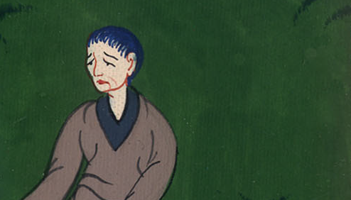
लूका 24:14

Slide 9
15 जब तिनीहरू यी कुराहरू गरिरहेका थिए, येशू आफै तिनीहरूको नजिक आउनुभयो अनि तिनीहरूसंगै हिंडनु भयो। 16 तर ती दुई जनालाई येशूले चिन्नु दिनु भएको थिएन।

Slide 10
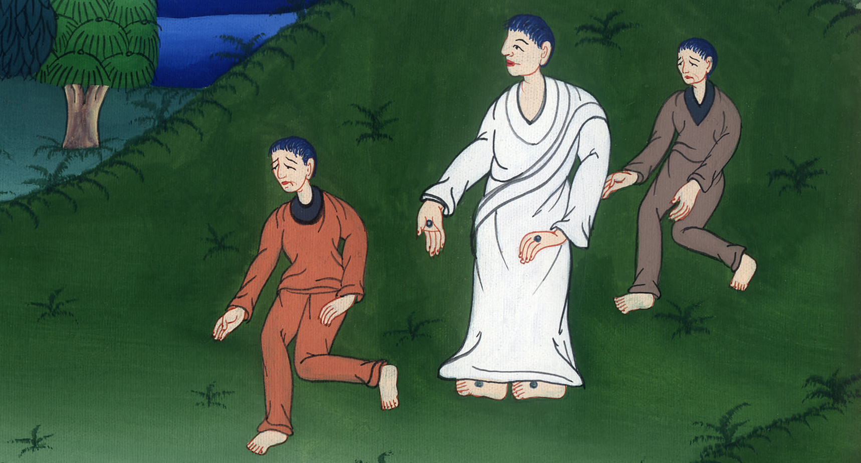
लूका 24:15,16

Slide 11
17 त्यसपछि येशूले भन्नुभयो, ‘तिमीहरूले हिंड्दै गर्दा के विषयमा बात गरेको हो?”ती दुइजना रोकिए। तिनीहरूको अनुहार दुःखी देखियो।

Slide 12
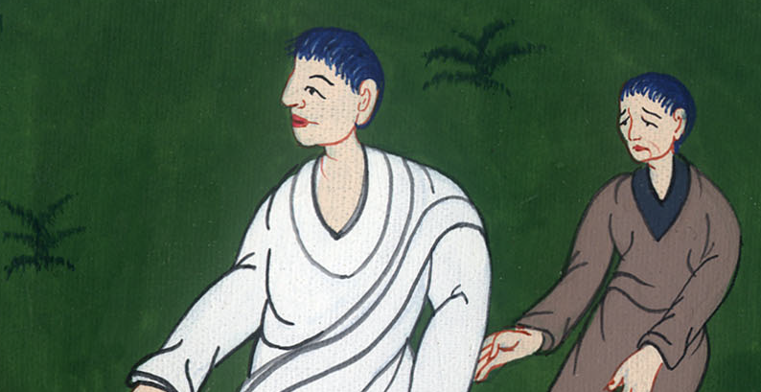
लूका 24:17

Slide 13
18 तिनीहरू मध्ये एकजना क्लेओपास नाउँ भएकोले भने, “यरूशलेमको एकजना मानिस यरूशलेममा घटेको घटनाहरू बारे नजान्ने मानिस सायद तिमी मात्र हौ कि?”

Slide 14
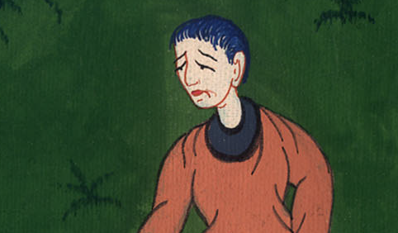
लूका 24:18

Slide 15
19 येशूले तिनहरूलाई भन्नुभयो, “कस्तो घटनाहरू?” तिनीहरूले उहाँलाई भने, “यो नासरतको एकजना मानिस येशूको विषयको कुरो हो।” उहाँले परमेश्वर अनि मानिसहरूको अघि कर्म अनि वचनले परमेश्वर

Slide 16
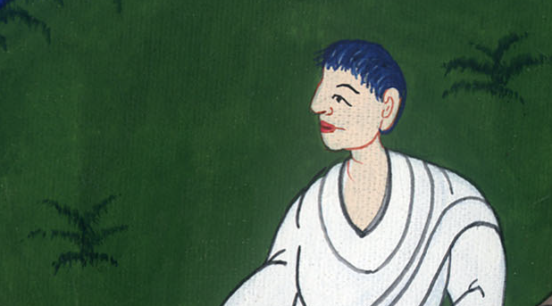
लूका 24:19

Slide 17
20 तर हाम्रो मुख्य पूजाहारीहरू अनि नेताहरूले उहाँलाई मृत्यु दण्ड दिनु औ क्रूसमा टगाउँन सुम्पिए।

Slide 18
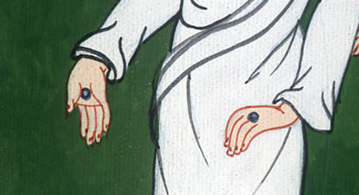
लूका 24:20

Slide 19
21 हामीले आशा गरेका थियौ कि उहाँ नै एक जना हुनुहुन्थ्यो जसले इस्राएललाई मुक्त गराउँनु हुँदै थियो। तर यी सब घटनाहरू घटे। यी सब घटना घटेको आज तेस्रो दिन हो।

Slide 20
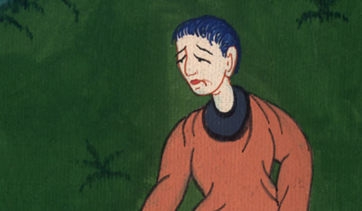
लूका 24:21

Slide 21
22 तब आज हाम्रा केही स्त्रीहरूले हामीलाई आश्चर्यचकित कुराहरू भने। बिहानै उठेर ती स्त्रीहरू येशूलाई राखिएको चिहानमा गएका थिए।

Slide 22
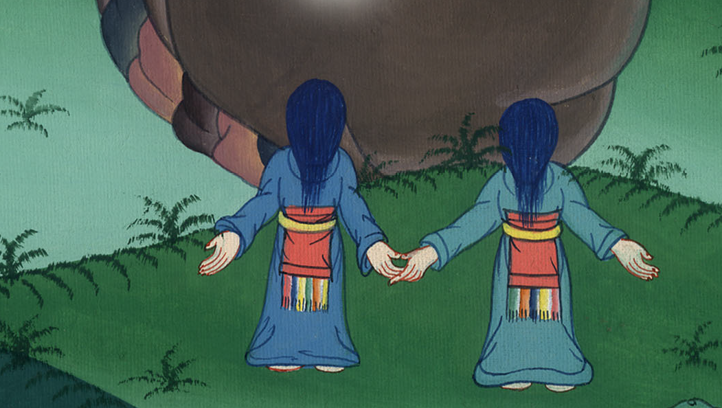
लूका 24:22

Slide 23
23 तर तिनीहरूले उहाँको शरीर त्यहाँ पाएनन्। तिनीहरू फर्के अनि तिनीहरूले दुइजना स्वर्गदुतहरूको दर्शन पाएको कुरा बताए। स्वर्गदूतहरूले भने कि येशू जीवित हुनुहुन्छ!

Slide 24
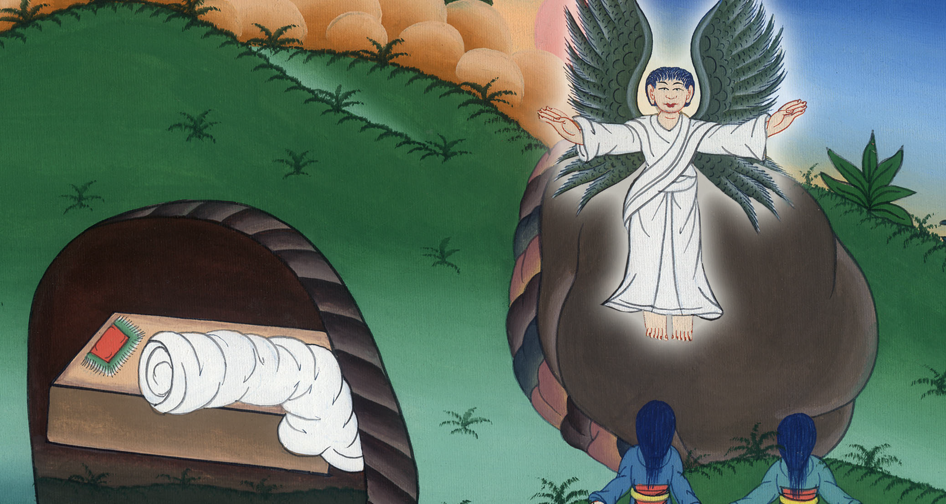
लूका 24:23

Slide 25
24 त्यसछि हाम्रा केही मानिसहरू पनि चिहानमा गए। ती स्त्रीहरूले भने झैं चिहान खाली थियो। तिनीहरू कसैले येशूलाई देखेनन्।”

Slide 26
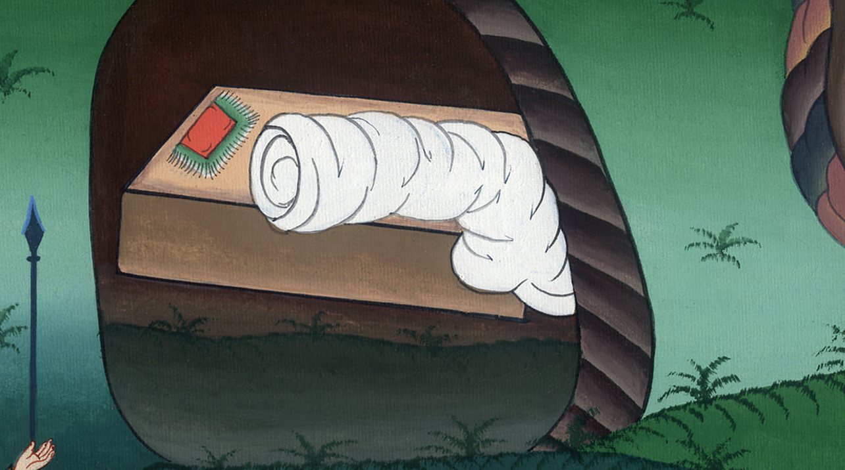
लूका 24:24

Slide 27
25 तब येशूले तिनीहरूलाई भन्नुभयो, “तिमीहरू मूर्ख हौ अनि अगमवक्ताहरूले भनेका प्रत्येक कुराहरू विश्वास गर्न ढिलो गरयौ। 26 ती अगमवक्ताहरूले भनी सकेका थिए कि ख्रीष्टलाई उहाँको महिमा भित्र पस्नु यी सब कुराहरू भोग्नु आवश्यक थियो।”

Slide 28
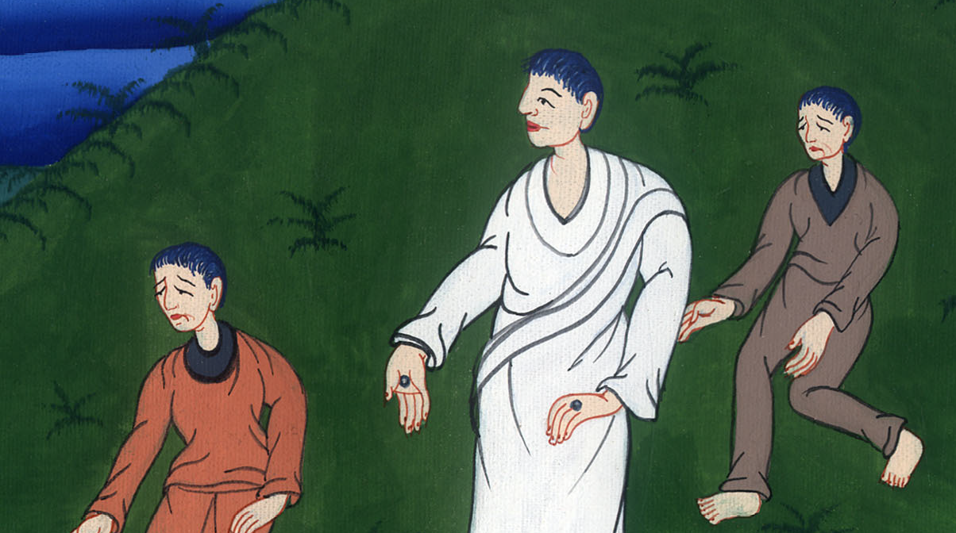
लूका 24:25,26

Slide 29
27 त्यसपछि येशूले धर्मशास्त्रमा मोशा देखि लिएर अन्य जम्मै अगमवक्ताहरूद्वारा जे लेखिएको थियो प्रत्येक कुरो बताउनु शुरू गर्नु भयो। धर्मशास्त्रहरूमा उहाँ आफ्नो विषयमा जे लेखिएको थि

Slide 30
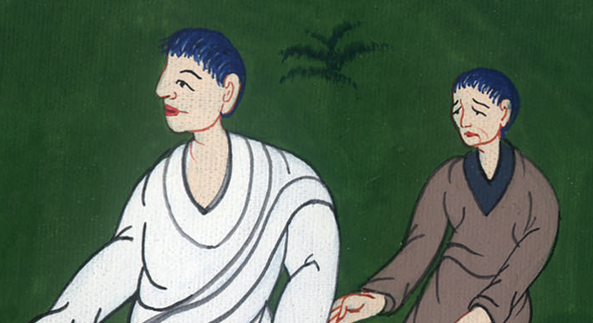
लूका 24:27

Slide 31
28 जब तिनीहरू इम्माउस छेउ पुगे अनि येशूले वहाना गर्नु भयो कि उहाँ त्यहाँबाट अझै अधि जानुछ।

Slide 32
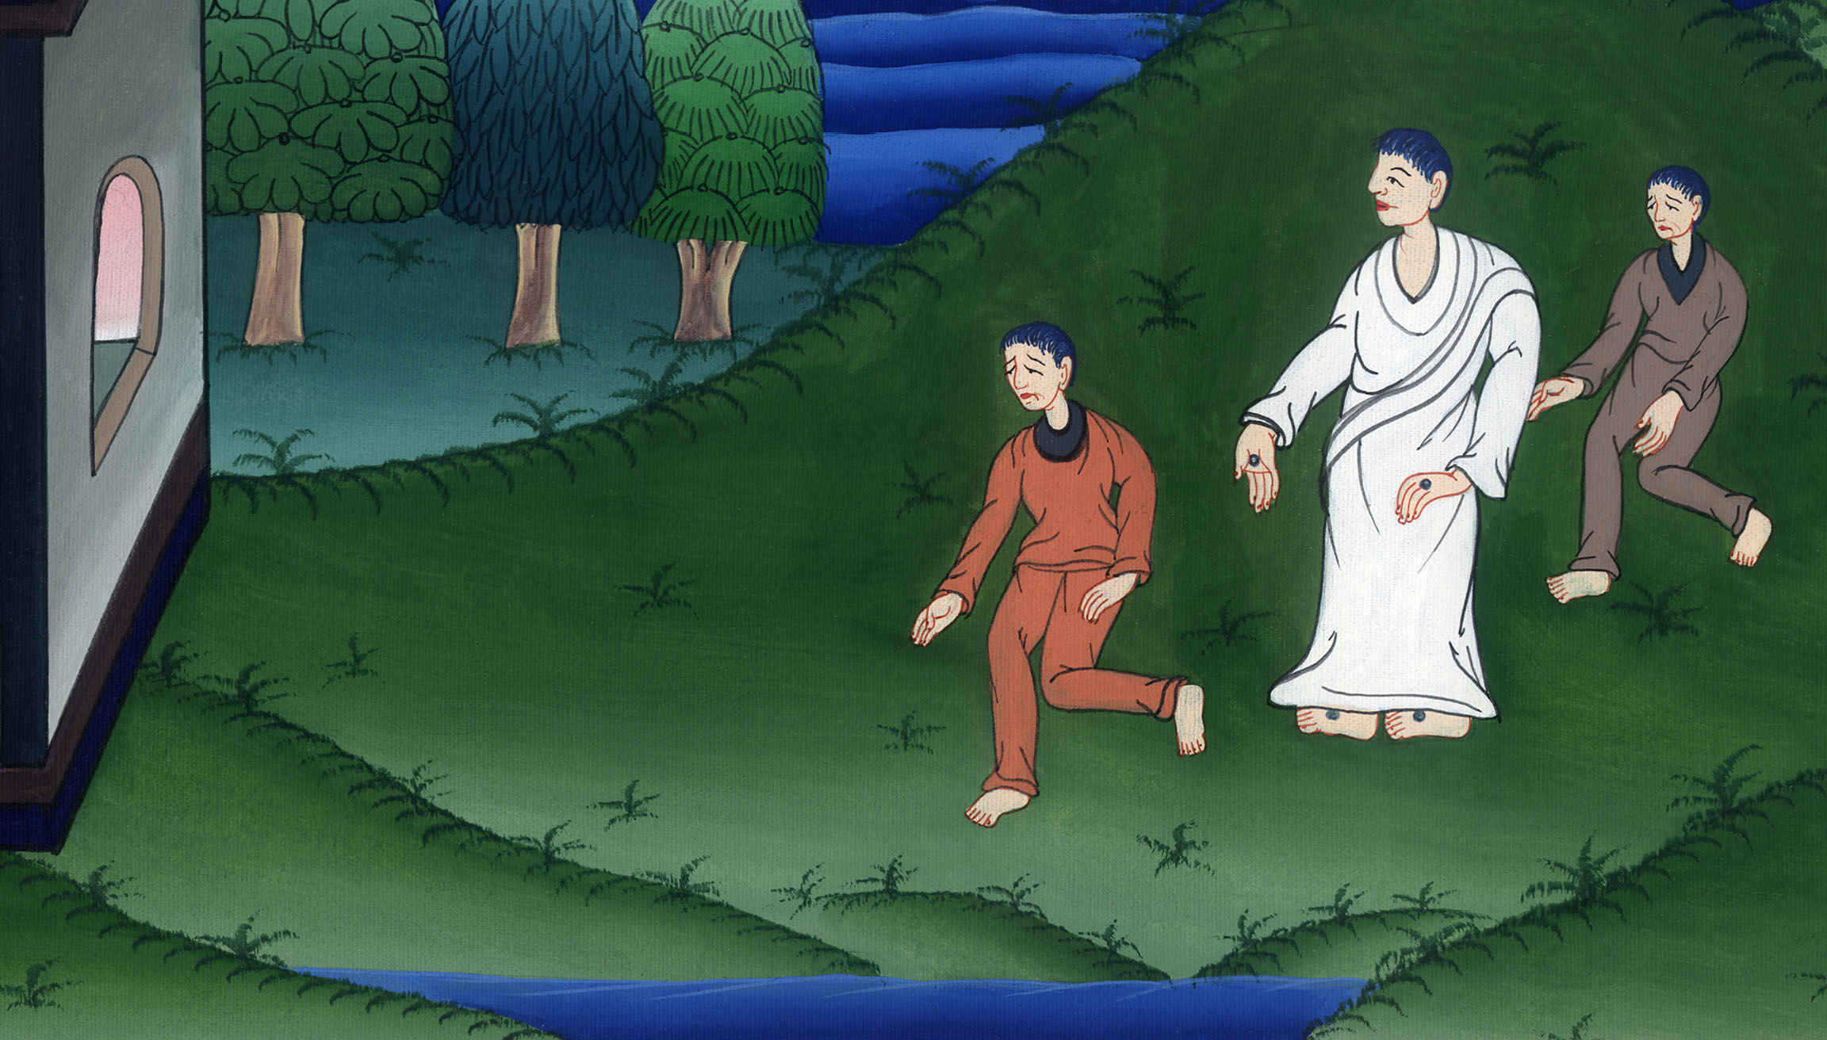
लूका 24:28

Slide 33
29 तर तिनीहरूले उहाँलाई यसो भन्दै अनेक बिन्ती गरे, “हामीसितै बस्नुहोस्, दिन धेरै बिती सक्यो प्रायः रात परि सक्यो!”तब उहाँ तिनीहरूसंग बस्नु राजी हुनु भयो।

Slide 34
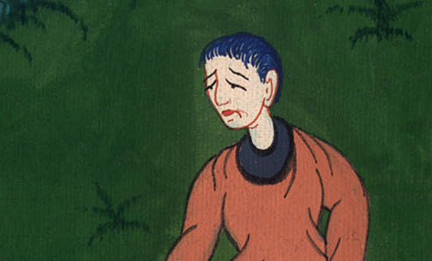
लूका 24:29

Slide 35
30 येशू जब मेचमा उनीहरूसंग बस्नु भयो उहाँले केही रोटीहरू लिनु भयो अनि त्यसको निम्ति धन्यवाद दिनु भयो। तब तिनले त्यो टुक्रा पार्नु भयो अनि तिनीहरूलाई दिनुभयो।

Slide 36
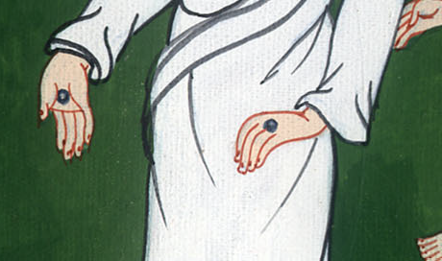
लूका 24:30

Slide 37
31 त्यस बेला तिनीहरूको आँखा खोलियो अनि तिनीहरूले येशूलाई चिन्न सके तर उहाँ तिनीहरूबाट विलिन हुनु भयो।

Slide 38
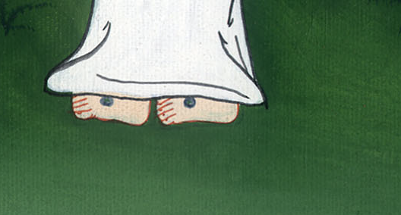
लूका 24:31

Slide 39
32ती दुइजना आपसमा बात मारे, “जब येशू बाटामा हामीसँग बात गर्नु हुँदै थियो, हामीभित्र आगो जलिरहेको अनुभव गरेका थियौं। यो साँच्चै रोमाञ्चित भइरहेको थियो जति वेला उहाँले हामीलाई धर्मशास्त्रको साँच्चो अर्थ खोलिरहनु भएको थियो।”

Slide 40
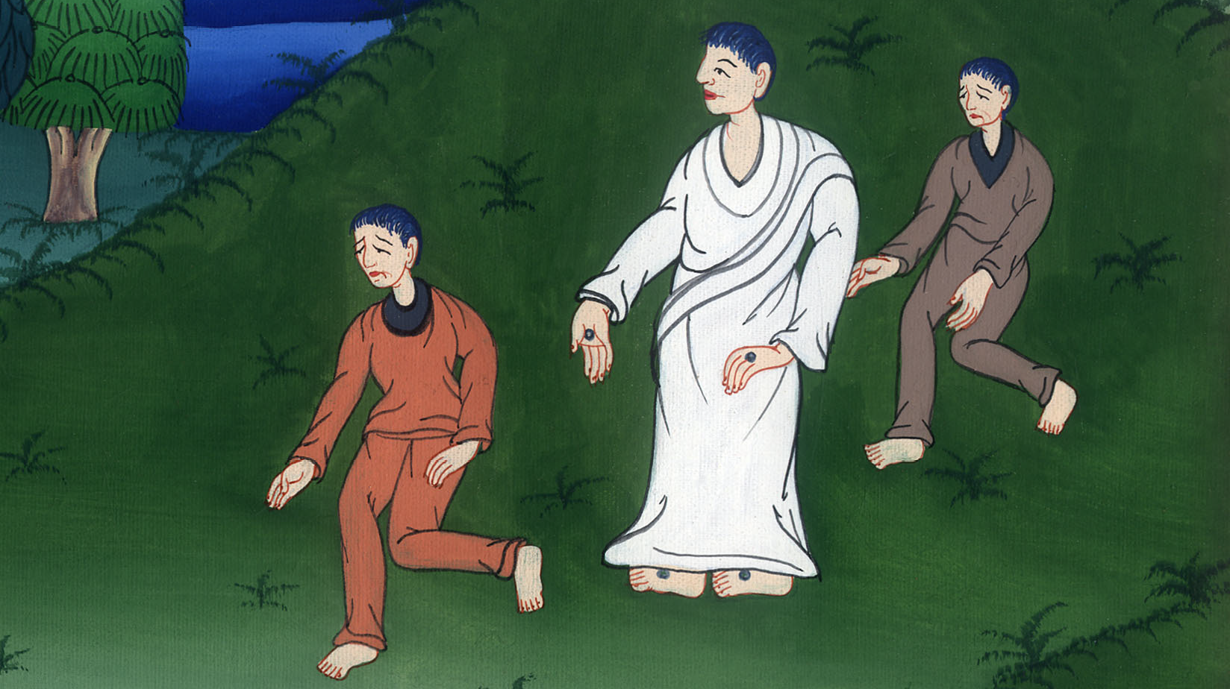
लूका 24:32

Slide 41
33 तब ती दुइजना जुरूक्क उठे अनि यरूशलेमतिर र्फकिए। तिनीहरूले एघार जना प्रेरितहरू र अरू एक साथ ठाउँमा भेला भएका भेटे। ती एघार चेलाहरू र तिनीहरूसंग भएका अरू मानिसहरूले भने,

Slide 42
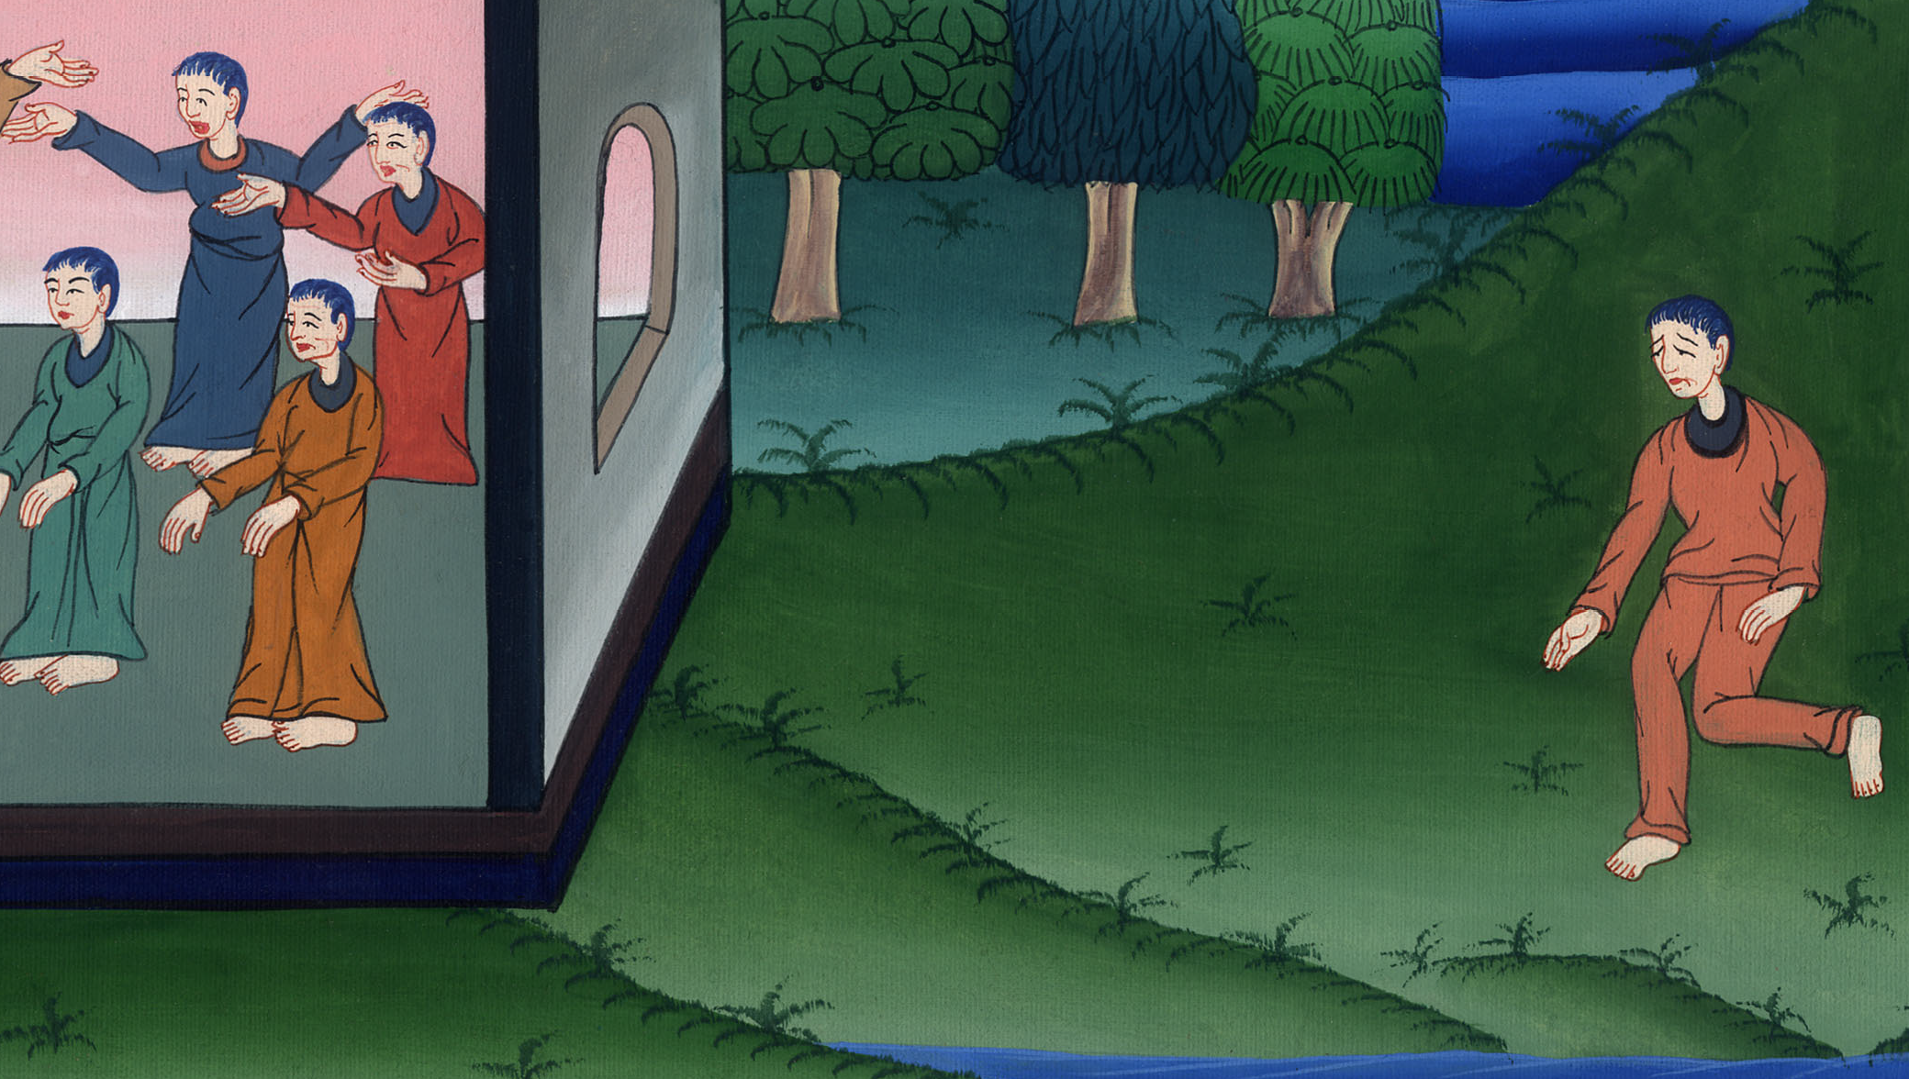
लूका 24:33

Slide 43
34 “प्रभू येशू साँच्चै नै मृत्युबाट बौरी उठ्नु भएकोछ अनि उहाँ शिमोनको अघि देखा पर्नु भयो।”

Slide 44
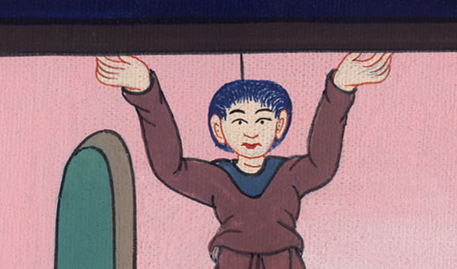
लूका 24:34

Slide 45
35 त्यसपछि ती दुइजनाले बाटोमा जे भएको थियो सुनाए। तिनीहरूले भने, उहाँले रोटी टुक्रा पार्दा कसरी येशूलाई चिने।

Slide 46
लूका 24:35

